Slide 1
UHÁDNI, KTO SOM

Slide 2
Niečo dobré v hrnci chystá, že to zjeme som si istá.

Slide 3
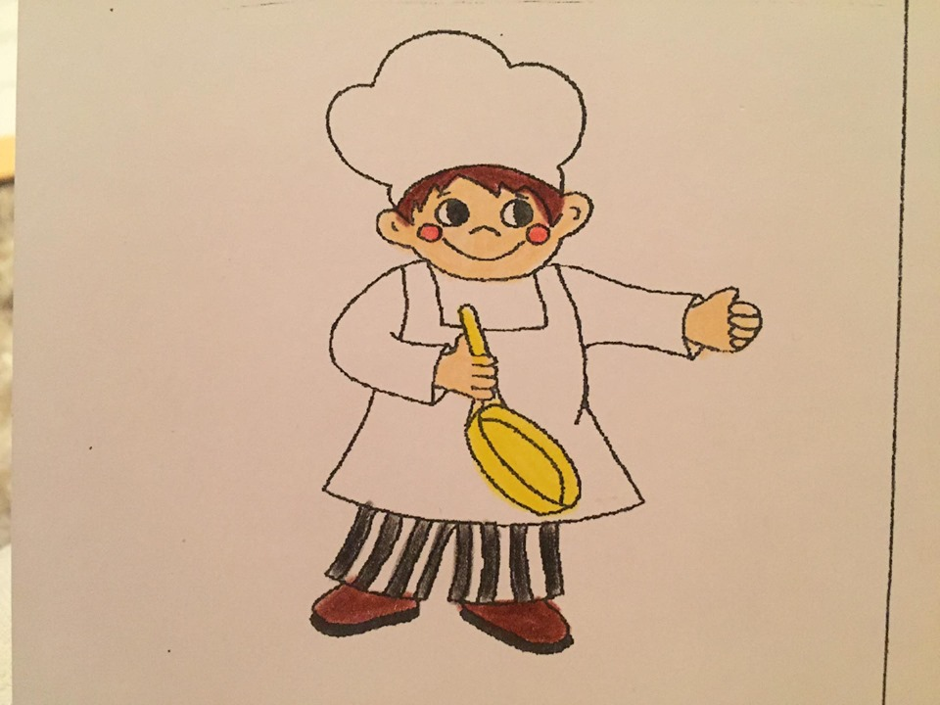

Slide 4
Rada nosí biely plášť, usmieva sa na mňa zvlášť.
Zakričí len ďalší prosím, choroby k nej svoje nosím.

Slide 5
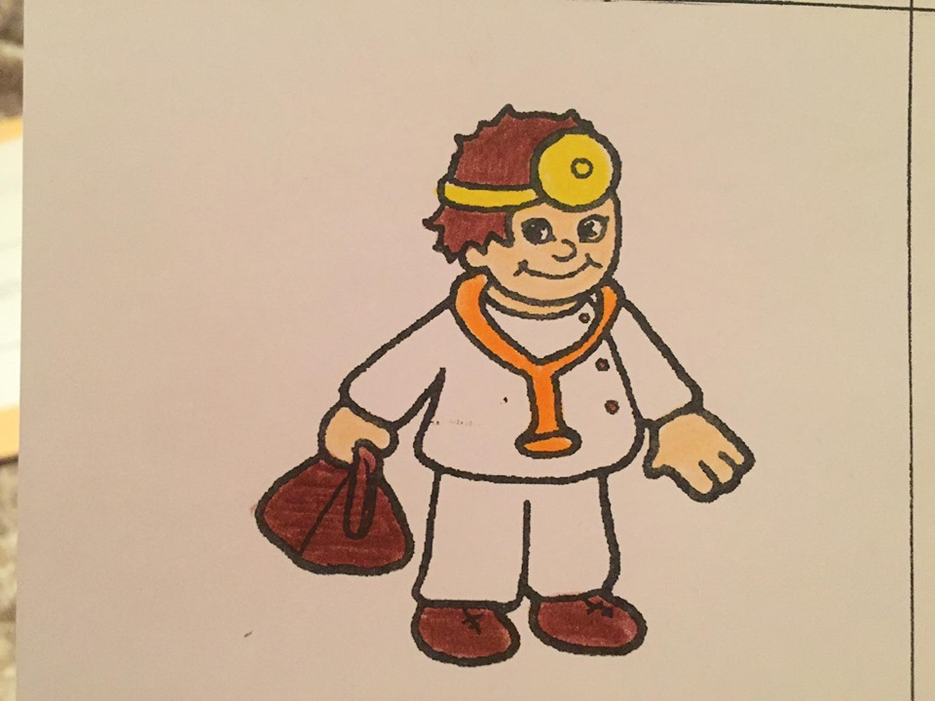

Slide 6
Sadí, kope, zalieva, na slnko sa usmieva.

Slide 7
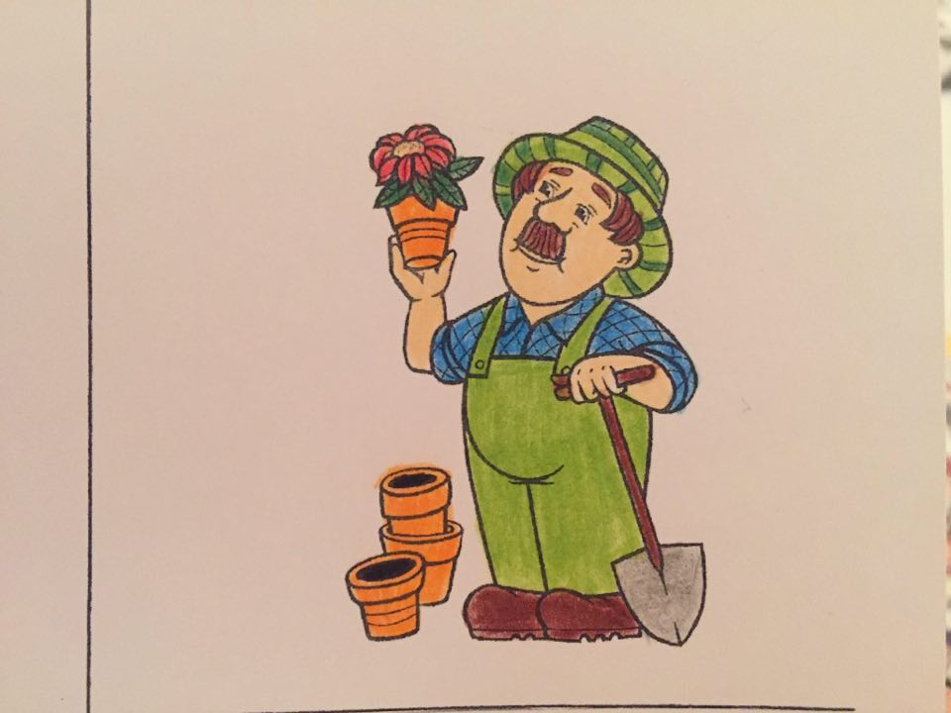

Slide 8
V dome všetko opraví, každý sa z jeho práce teší.

Slide 9
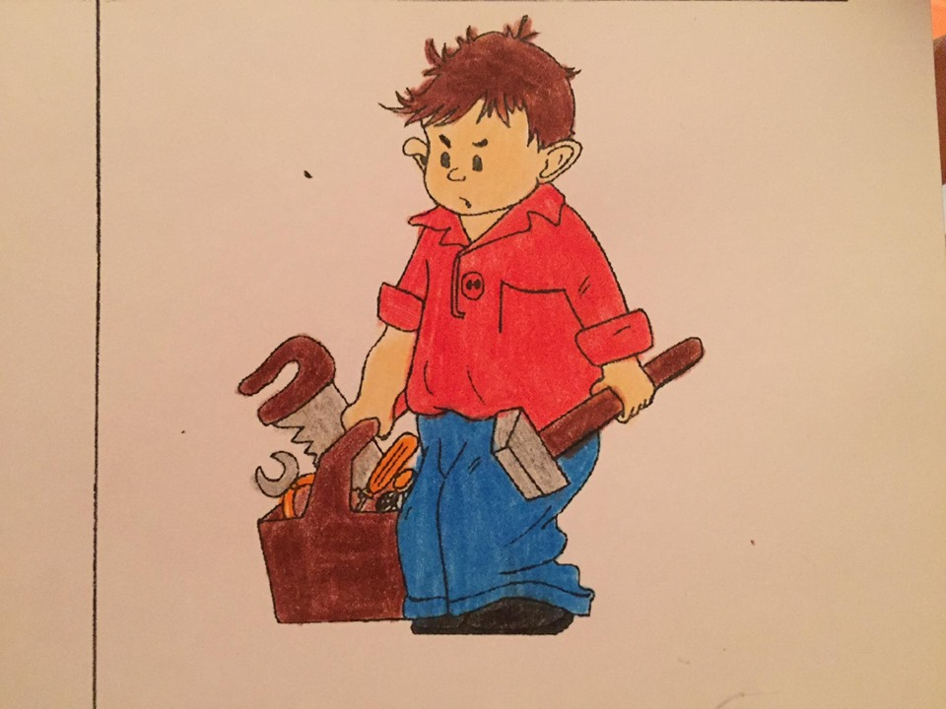

Slide 10
Voláme ich keď niečo horí, pomocou vody všetko uhasí.

Slide 11
